Slide 1
معلم القرآن - ہفتہ 2
یونٹ 1، سبق 3-4 - مزید قرآنی الفاظ

Slide 2
ہفتہ وار اہداف
• عام قرآنی الفاظ کو تلفظ، معنی اور مختصر ترکیب کے ساتھ یاد کرنا۔

Slide 3
نئے الفاظ
• الْإِيمَان : ایمان
• الْإِنْسَان : انسان
• السَّمِيع : خوب سننے والا
• الْبَحْر : سمندر

Slide 4
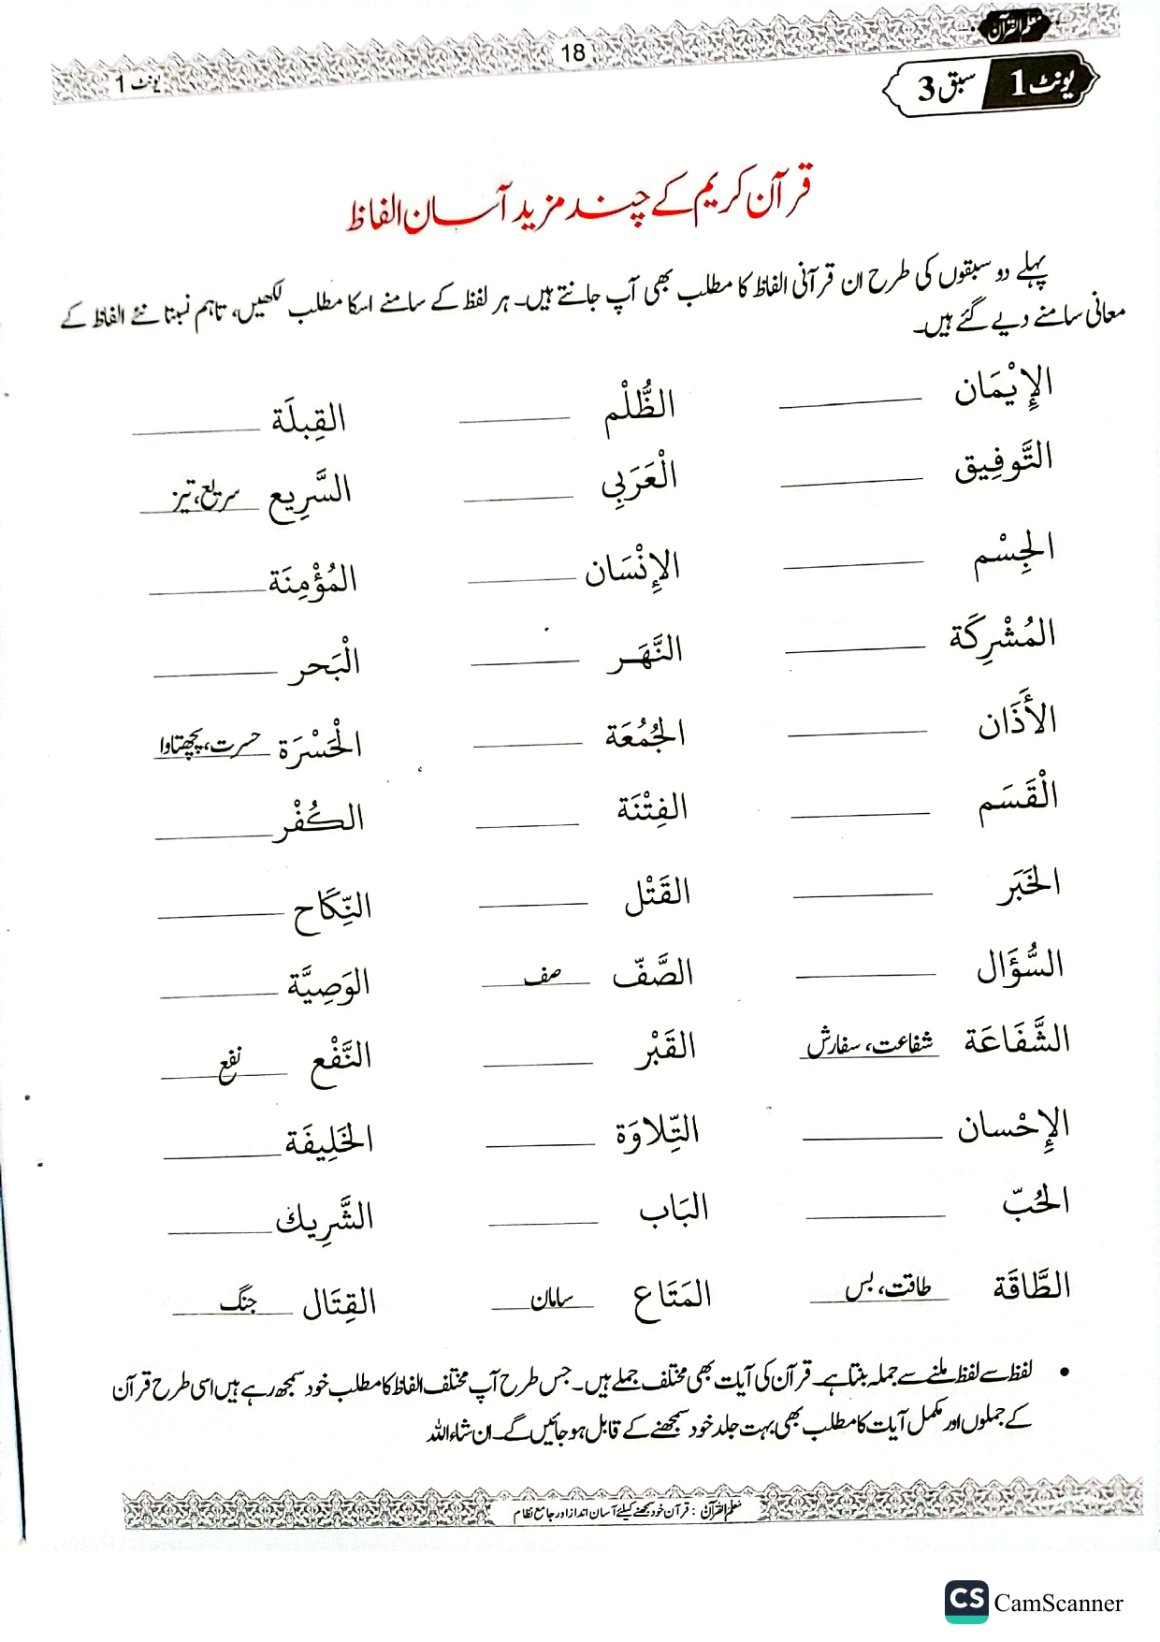

Slide 5
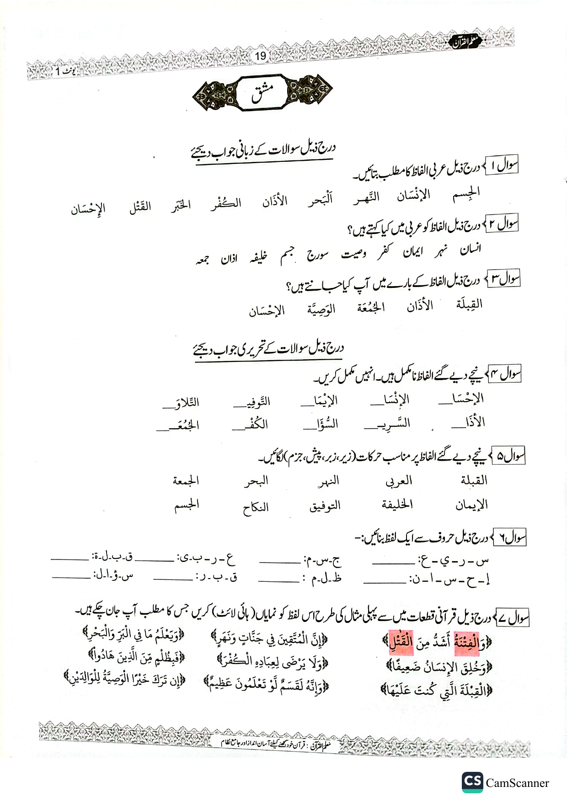

Slide 6
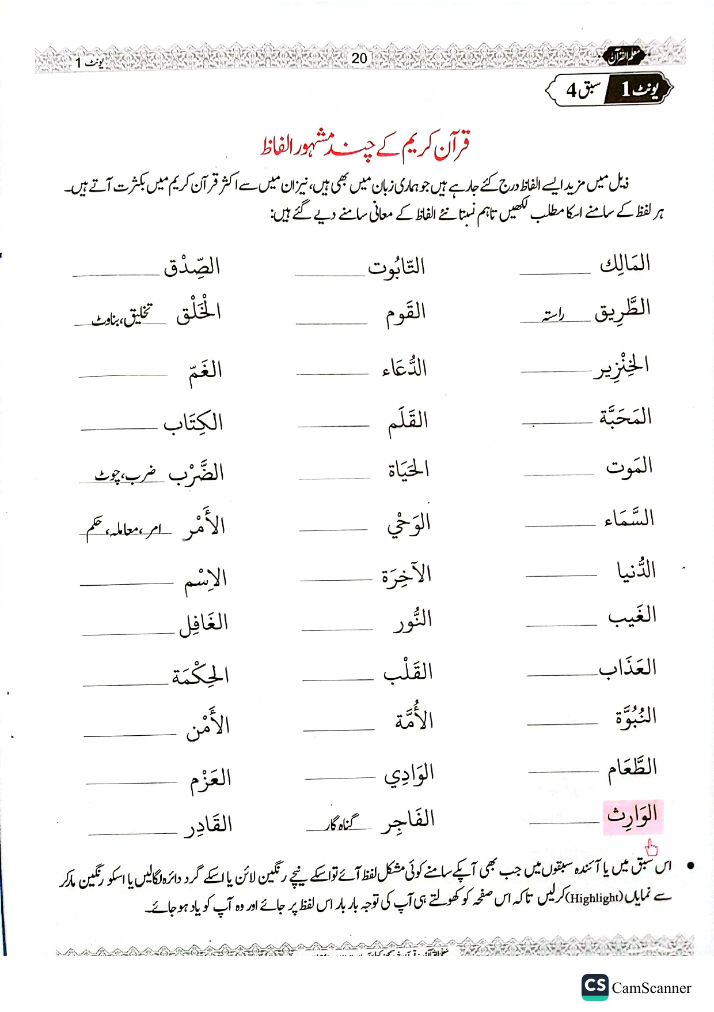

Slide 7
